Slide 1
Введение в психотерапию
Тема 2: Организационно-методические
основы психотерапии

Slide 2
План:
История психотерапевтической практики и теории в России и за рубежом. Современное состояние.
Интердисциплинарный характер психотерапии, ее основные направления, формы и современное состояние.
Общие факторы и механизмы лечебного действия индивидуальной и групповой психотерапии.
Этапы и фазы психотерапевтического процесса.

Slide 3
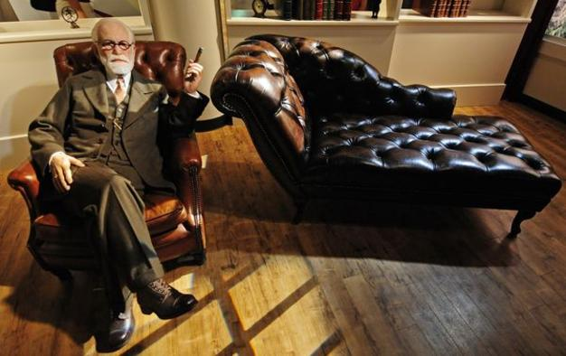
История психотерапевтической практики и теории в России и за рубежом.
Донаучный этап – до 19 века.
Пронизан магическими практиками, опирающимися на мифологию древних культур, теологическими толкованиями, мистериями, «тонким чувствованием» и тайными интуитивными знаниями адептов, верой в существование сверхъестественных сил.
За всей их таинственностью зачастую стояло внушение и самовнушение, развивающееся на фоне наведенного транса или гипнотического состояния.
Научный этап – 19-21 вв.: Пинель, Месмер, Фрейд, Юнг, Адлер, Уотсон, Роджерс, Маслоу и др.

Slide 4
Современное состояние психотерапии.
Возрастает ее роль и значимость в жизни общества как на уровне обыденного сознания, так и в профессиональных сообществах.
Интегративные тенденции.
Ориентация на краткосрочные подходы взамен долгосрочных.
Бригадная форма организация психотерапевтической помощи.
Активное утверждение био-психо-социальной парадигмы в оценке личности, ее механизмах нарушения, психотерапевтической помощи.
Внедрение доказательной медицины для оценки эффективности психотерапии.
Развитие постмодернистских тенденций.
Ориентация на позитивный и саногенетический подходы.

Slide 5
2. Интердисциплинарный характер психотерапии, ее основные направления, формы и современное состояние.
Интердисциплинарный характер психотерапии определяется широким использованием ее прежде всего при психогенных расстройствах, в патогенезе которых сочетаются в качестве ведущих психосоциальные факторы и в различной степени выраженности факторы биологической природы.
Интердисциплинарный характер психотерапии проявляется в лечебно-реабилитационном процессе при широком круге заболеваний, особенно при хроническом их течении.
Психотерапия тесно связана также с общей и медицинской психологией, социологией, социальной психологией. В психотерапевтической работе с группами пациентов особое значение имеют феномены и закономерности социальных интеракций, коммуникации, групповой динамики.
Ввиду включения в психотерапию все большего числа специальных конкретных приемов расширяются ее связи с искусством, музыкой, лингвистикой и с другими областями знаний с учетом значения их достижений для психотерапевтического процесса.

Slide 6
Формы психотерапии
Основной инструмент
Индивидуальная психотерапия. 1. Психотерапевт.
Групповая психотерапия. 2. Группа.
Семейная психотерапия. 3. Семья.
Терапия средой. 4. Среда

Slide 7
Индивидуальная психотерапия
Является такой ее организационной формой, в которой в качестве основного инструмента лечебного воздействия выступает психотерапевт, а психотерапевтический процесс протекает в диаде врач — пациент.
Может проводиться:
Одним психотерапевтом.
2 психотерапевтами (биполярная).
Комбинированная терапия, совмещающая индивидуальную и групповую (или семейную) психотерапию, проводимую одним психотерапевтом;
Сочетанная терапия, при которой пациент проходит индивидуальную психотерапию у одного психотерапевта и одновременно участвует в семейной или групповой психотерапии у других психотерапевтов.

Slide 8
Цели современных форм психотерапии
Тип цели | Примеры
Цели для сеанса психотерапии (для терапевтического процесса): конкретно и краткосрочно | Углубление самоэксплорации (мера включенности пациента в беседу) Уменьшение страха при обсуждении запретной темы Соблюдение инструкций при выполнении рекомендаций психотерапевта
Микрорезультаты (после сеанса): конкретно и краткосрочно | Прекращение избегания повседневных ситуаций, которые ранее избегались Улучшение способности понимания причинных связей конкретной социальной конфликтной ситуации
Макрорезультаты (после сеанса): глобально и долгосрочно | Позитивная самохарактеристика Соответствующая сила Я Адекватное ожидание собственной эффективности Улучшение способности к коммуникации Стабильная и генерализованная ситуационная компетентность

Slide 9
Фазы психотерапевтического процесса
Фаза | Цели | Средства
Определение показаний | Диагностическое обследование Выбор терапевтического метода | Беседа/анамнез Личностные и клинические тесты Медицинское обследование
Построение терапевтических отношений | Ролевое структурирование (объяснение и облегчение принятия пациентом его роли как пациента) Формирование позитивных ожиданий при изменениях Построение терапевтического союза Передача знаний об общей концепции этиологии | Реализация уважения и эмпатии Разъяснение правил психотерапии Терапевтический контракт
Проведение терапевтического обучения | Систематическое построение компетентности. Анализ и учет опыта при определении мотивов поведения и переживаний Реструктурирование представлений о себе . | Применение специальных психотерапевтических техник Непрерывное наблюдение и анализ психотерапевтического сеанса
Оценка результата терапии | Психодиагностическое выяснение степени достижения терапевтической цели Обеспечение генерализации результатов терапии Формальное завершение терапевтических отношений | Беседа Диагностические методы При определенных условиях — редуцирование терапевтических контактов Договоренность о завершении терапии по взаимному соглашению

Slide 10
По срокам различают
Психотерапия длительностью до 20 (реже до 40) занятий относится к краткосрочной.
Долговременные формы индивидуальной психотерапии наиболее характерны для психодинамической (психоаналитической) психотерапии, которая может продолжаться до 7-10 и более лет при средней частоте психотерапевтических занятий 2-3 раза в неделю.

Slide 11
Групповая психотерапия
Специфика групповой психотерапии как лечебного метода заключается в целенаправленном использовании в психотерапевтических целях групповой динамики (то есть всей совокупности взаимоотношений и взаимодействий, возникающих между участниками группы, включая и группового психотерапевта), в лечебных целях.
О собственно групповой психотерапии мы можем говорить только тогда, когда психотерапевтом используется терапевтический потенциал группы как таковой.

Slide 12
Группа рассматривается как общность людей, характеризующаяся ограниченным числом членов (до 20 человек), непосредственными контактами, распределением ролей и позиций, взаимозависимостью участников, общими целями, ценностями и нормами, а также постоянным составом.
Групповая динамика — это совокупность внутригрупповых социально-психологических процессов и явлений, характеризующих весь цикл жизнедеятельности малой группы и его этапы — образование, функционирование, развитие, стагнацию, регресс, распад.

Slide 13
Нормы группы — это совокупность правил и требований, «стандартов» поведения, регулирующих взаимоотношения и взаимодействия между участниками группы
Групповая сплоченность понимается как привлекательность группы для ее членов, потребность участия в группе и сотрудничества при решении общих задач, как взаимное тяготение индивидов друг к другу.
Групповое напряжение. Групповое напряжение возникает в связи с несовпадением ожиданий участников группы с реальной групповой ситуацией, несовпадением их личных устремлений, необходимостью соизмерять свои потребности, желания, позиции, установки с другими членами группы, обращением к болезненным проблемам и переживаниям.
Учитывая противоположные функции напряжения и групповой сплоченности, многие авторы обращают внимание на необходимость поддержания в психотерапевтической группе динамического равновесия между ними.

Slide 14
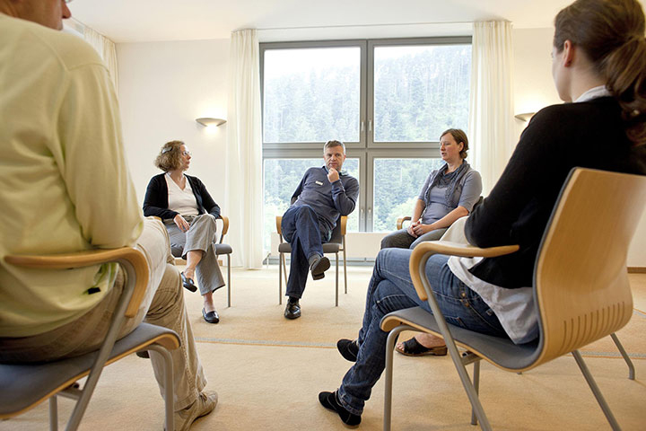
Фазы группового процесса
Ориентации зависимости, псевдосплоченности, неуверенности.
Фаза борьбы и растормаживание агрессивности.
Сплоченность, сотрудничество, выработка норм.
Рабочая (решение вопросов).
2 главных двигателя:
групповая сплоченность;
Групповая напряженность.

Slide 15
Методы групповой психотерапии
Психодрама
Проективный рисунок
Групповая дискуссия
Музыкотерапия
Психогимнастика

Slide 16
3. Общие факторы и механизмы лечебного действия индивидуальной и групповой психотерапии.
В качестве общих факторов психотерапии, с точки зрения того, что происходит с пациентом, обычно указывают:
1) обращение к сфере эмоциональных отношений;
2) самопонимание, принимаемое пациентом и психотерапевтом;
3) предоставление и получение информации;
4) укрепление веры больного в выздоровление;
5) накопление положительного опыта;
6) облегчение выхода эмоций.
В качестве общих элементов стиля и стратегии поведения психотерапевта, вне зависимости от их теоретической ориентации, выделяют:
1) целевую ориентацию на достижение позитивных изменений;
2) внимание к взаимоотношениям «пациент — психотерапевт»;
3) сочетание принципов «там и тогда» и «здесь и сейчас»

Slide 17
Мармор при наблюдении за психотерапевтами различных направлений отметил восемь основных факторов, присущих всем психотерапевтическим методам в той или иной степени:
хорошие отношения и сотрудничество между психотерапевтом и пациентом как основа, на которой строится психотерапия;
первоначальное ослабление напряжения, основанное на способности пациента обсуждать проблему с лицом, от которого он надеется получить помощь;
познавательное обучение за счет информации, получаемой от психотерапевта;
оперантная модификация поведения больного за счет одобрения или осуждения со стороны психотерапевта и повторяющегося коррективного эмоционального опыта в отношениях с психотерапевтом;
приобретение социальных навыков на примере психотерапевта;
убеждение и внушение — явное или скрытое;
применение или репетирование более адаптивных методик при условии эмоциональной поддержки со стороны психотерапевта.

Slide 18
Механизмы лечебного действия индивидуальной психотерапии:
Эмоциональная сфера: безусловное принятие, толерантность, интерес, симпатия, забота, катарсис, переживание сильных эмоций, проявление интенсивных личных чувств, альтруизм, перенос, идентификация.
В этой же плоскости, но с ориентированностью в будущее, находятся вера и надежда, которые выражают частично осознанную возможность достижения цели.
Преимущественно к когнитивной сфере относятся получение новой информации, советы и рекомендации, интеллектуализация, обратная связь, самоэксплорация, тестирование реальности, универсальность (осознание и ощущение общности
К поведенческой сфере могут быть отнесены имитационное научение (подражание), десенсибилизация, экспериментирование с новыми формами поведения, приобретение навыков социализации.

Slide 19
Механизмы лечебного действия
Групповой психотерапии
Сообщение информации
Корригирующая рекапитуляция первичной семейной группы
Катарсис
Альтруизм
Развитие техники межличностного взаимодействия
Групповая сплоченность
Универсальность страданий
Имитационное поведение
Интерперсональное влияние
Внушение надежды

Slide 20
3 ведущих механизма:
Конфронтация является ведущим механизмом лечебного действия групповой психотерапии. Конфронтация понимается как «столкновение» пациента с самим собой, со своими проблемами, конфликтами, установками, отношениями, эмоциональными и поведенческими стереотипами и осуществляется за счет обратной связи между членами группы и группой как целым.
Корригирующее эмоциональное переживание, или коррективный эмоциональный опыт включает несколько аспектов, и прежде всего — эмоциональную поддержку
Научение: Групповая ситуация является ситуацией иного, реального, эмоционального межличностного взаимодействия, что в значительной степени облегчает отказ от неадекватных стереотипов поведения и выработку навыков полноценного общения.

Slide 21
4. Этапы и фазы психотерапевтического процесса.
установление оптимального контакта, вовлечение пациента в сотрудничество, создание мотивации к психотерапии;
2) прояснение причин и механизмов формирования симптомов, возникновения эмоциональных и поведенческих нарушений;
3) определение «психотерапевтических мишеней»;
4) применение конкретных методов и техник, направленных на достижение изменений (когнитивных, эмоциональных, поведенческих) и приводящих в дальнейшем к редукции симптоматики;
5) закрепление достигнутых результатов;
6) окончание курса психотерапии (в частности, решение проблем, связанных с возможной зависимостью от психотерапевта).

Slide 22
Фазы:
1. Определение показателей, целей, задач, методик: беседа, медицинский анамнез, клиническое психологическое обследование
2. Выстраивание психотерапевтических отношений и объяснение целей пациенту.
3. Проведение психотерапевтического обучения
4. Оценка результатов терапии

